Slide 1
hématologie
Les analyses hématologiques sont pratiquées sur le sang pour permettre le diagnostic ou le suivi de certaines maladies.

Slide 2
La couleur du sang chez les Vertébrés
Chez les Vertébrés, le sang transporte l’oxygène grâce à une protéine contenue dans les globules rouges (hématies ou érythrocytes) : l’hémoglobine. Les quatre atomes de fer de cette protéine en font un pigment qui absorbe toutes les longueurs d’ondes de la lumière, sauf le rouge. C’est pour cette raison que le sang des Vertébrés est rouge.
Il faut noter que si les veines peuvent paraître bleues, elles contiennent bien du sang rouge, même si celui-ci est plus foncé que le sang oxygéné. C’est la peau, en tenant lieu de filtre, qui semble donner une couleur bleue à ce sang rouge sombre.
La couleur du sang chez les Invertébrés
En revanche, chez les Invertébrés, les choses sont légèrement différentes. L’hémolymphe, c'est-à-dire le liquide qui joue le rôle du sang, ne contient pas d’hémoglobine mais de l’hémocyanine. Ce pigment transporteur d’oxygène contient des atomes de cuivre en lieu et place des atomes de fer, ce qui lui donne une couleur bleu-vert.
C’est pour cette raison que le sang des insectes ou des crustacés n’est pas rouge, mais bleu-vert. L’exemple le plus connu d’animal à sang bleu est celui d’un arthropode appelé parfois « crabe au sang bleu » : la limule (Limulus sp.).
Tous les animaux n’ont donc pas du sang rouge, certains peuvent se prévaloir d’avoir du « sang bleu », ou du moins une hémolymphe bleue.

Slide 3
Le sang est composé d'un liquide, le plasma, dans lequel flottent des cellules (globules rouges, blancs et plaquettes) et un grand nombre de substances (protéines, hormones, vitamines, etc.).

Slide 4
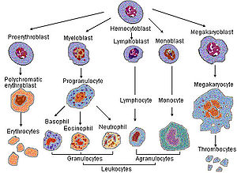

Slide 5
LEUCOCYTES
1er Critère de différenciation
NOYAU
Un seul lobe
Plusieurs lobes
2ème Critère de
différenciation
MONONUCLAIRES
POLYNUCLEAIRES
GRANULATIONS
CYTOPLASMIQUES
Lymphocytes
Monocytes
Neutro
Eosino
Baso
GRANULOCYTES

Slide 6
i | Bovin % | Valeur absolue /mm³ | Ovin % | Valeur absolue /mm³ | Chien % | Valeur absolue /mm³ | Cheval % | Valeur absolue /mm³
Polynucléaires Neutrophiles | 30 -40 |  | 30-40 |  | 25-45 |  | 45-50
Polynucléaires Eosinophiles | 5-8 |  | 4-8 |  | 5-8 |  | 5-8
Polynucléaires Basophiles | 0-1 |  | 0-1 |  | 0-1 |  | 0-1
Lymphocytes | 45-50 |  | 45-50 |  | 50-60 |  | 40-50
Monocytes | 2-5 |  | 2-5 |  | 2-5 |  | 2-5

Slide 7
Les analyses hématologiques
1) la vitesse de sédimentation (vs)
2) l’hématocrite
3)la numération formule sanguine (FNS)
4) le comptage cellulaire

Slide 8
La vitesse de sédimentation
La vitesse de sédimentation fait partie des examens de routine, avec la NFS (numération formule sanguine) effectué au cours d'un bilan sanguin. La vitesse de sédimentation correspond à la vitesse nécessaire aux cellules sanguines pour sédimenter et se déposer au fond d'un tube à essai. Le sang rendu incoagulable est placé dans un tube à essai et l'on observe la vitesse à laquelle les globules rouges tombent et se déposent dans le fond du tube.

Slide 9
Le sang est recueille dans un tube contenant du citrate (pour éviter la modification de la viscosité)
Matériels :
1)Le tube de wesetrgreen
2) Support de tube permettant leur maintien en position verticale ou oblique

Slide 10
Méthode :
Après homogénéisation soigneuse du sang , plonger le tube de westergreen dans le tube du sang
Aspirer le sang jusqu’au 0
Mettre le tube sur le support et noter le temp
Au bout d’une heur lire la hauteur du plasma en millimètre depuis le ménisque supérieur

Slide 11
Facteurs modifiant la VS
Vitesse de sédimentation élevée
Vitesse de sédimentation élevée
La VS est accélérée de manière normale avec l'âge et au cours de la géstation. Les oestrogènes peuvent augmenter la VS

Slide 12
Augmentation de la VS
Une modification de la VS n'est pas spécifique d'une maladie particulière. La VS est augmentée et accélérée dans plusieurs maladies.
Infections bactériennes.
Parasitoses.
Anémie.
Obésité.
Hypercholestérolémie, hypertriglycéridémie.
Maladies inflammatoires.
Hypergammaglobulinémie.
Insuffisance rénale, cardiaque.
Certains cancers.

Slide 13
Diminution de la VS
Les causes d'une baisse de VS sont notamment : Polyglobulie.
Hyperleucocytose.
Hyperviscosités.
Anémie hémolytique.
Hémoglobinopathies.

Slide 14
L’hématocrite
L'hématocrite correspond au volume de globules rouges, par rapport au volume sanguin total. Il est exprimé en pourcentage. L'hématocrite est dosé dans la numération formule sanguine (NFS), un bilan biologique pratiqué sur un prélèvement sanguin.

Slide 15
La diminution de l'hématocrite peut traduire une anémie dans la plupart des cas (diminution de globules rouge ou d'hémoglobine).
Elle peut avoir différentes causes : carences en fer, inflammation, malabsorption intestinale (anémie de Biermer), pertes sanguines excessives. L'anémie se traduit par : une pâleur ;
un état de fatigue ;
l'augmentation du rythme cardiaque ;
maux de tête ;
difficulté à respirer ou respiration rapide.

Slide 16
L'augmentation de l'hématocrite traduit une polyglobulie (augmentation du nombre de globules rouges).
La polyglobulie peut être primitive:
C'est le cas dans la maladie de Vaquez; Il s'agit d'une affection qui va toucher la moëlle osseuse, siège de la synthèse de globule rouge. Ces derniers vont être produits de manière trop importante.

Slide 17
Elle peut être secondaire, due à des maladies cardiaques, à des tumeurs ou à l'augmentation de la synthèse des hormones qui stimulent la fabrication des globules rouges.

Slide 18
Dans les cas de polyglobulies, le sang est plus épais et le risque principal est la survenue de thrombose, caillots sanguins pouvant boucher la circulation sanguine.
La polyglobulie peut provoquer des maux de tête, de l'hypertension, des vertiges, une erythrose cutanée ce qui signifie que la peau est rouge et des acouphènes (bourdonnements dans les oreilles).

Slide 19
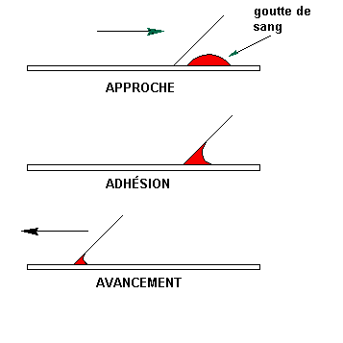
Le frottis de sang

Slide 20
Un frottis sanguin permet d'examiner les cellules sanguines au microscope.
Le frottis sanguin est un précieux outil de diagnostic : il permet notamment de vérifier si les différentes cellules sanguines (ex. : hématies) sont en quantités suffisantes et si elles ne présentent pas d'anomalies structurelles. Il peut aussi révéler la présence d'un parasite dans la circulation sanguine.

Slide 21
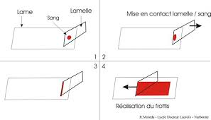

Slide 22
Protocole
Déposer une goutte de sang la plus petite possible (sang animal : mouton ou cheval) à l'extrémité d'une lame avec une pipette Pasteur.
Placer sur la goutte une lamelle inclinée à 45° de façon à ce que le sang s'étale sous la lamelle par capillarité.
Faire glisser la lamelle maintenue à 45° le long de la lame pour étaler uniformément la goutte.
Sécher la lame en l'agitant dans l'air.

Slide 23
Coloration au May-Grünwald Giemsa (MGG)
1- Fixation
• Placer la lame du frottis sur un support horizontal au dessus d’un bac de coloration.
Verser sur la lame 15 gouttes de colorant May-Grünwald pur de façon à recouvrir complètement le frottis. Laisser agir 3 minutes.
2- Coloration au May-Grünwald
• Ajouter autant de gouttes d’eau neutre que de gouttes de colorant, le mélange est rapide.
• Laisser agir 2 minutes. (Préparer la dilution du Giemsa pendant ce temps.)
• Rejeter le colorant par un jet d’eau neutre.

Slide 24
3- Coloration au Giemsa
• Préparer la dilution du Giemsa pendant les 3 minutes précédentes : pour cela introduire 20 cm3 d’eau neutre dans une éprouvette graduée, ajouter 30 gouttes de colorant de telle manière que celui-ci reste à la surface de l’eau neutre.
• Verser le contenu de l’éprouvette dans une boîte de Laveran. Dès que la lame est prête, mélanger en agitant doucement (le pouvoir colorant est maximum au moment du mélange).
• Déposer la lame (frottis en dessous) dans la boîte, laisser agir 20 minutes (Giemsa lent).
Rincer sous un jet d’eau neutre.
4- Séchage
• Laisser sécher la lame à l’air, en position inclinée, après avoir essuyé la face inférieure de la lame avec du papier filtre.
• Attendre au moins 5 minutes avant l’examen microscopique du frottis

Slide 25
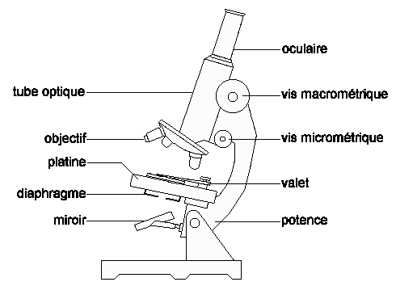

Slide 26
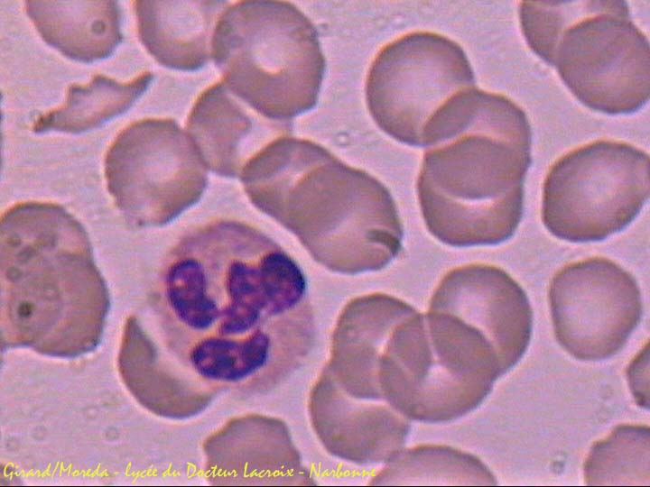
Les hématies
Diamètre : 7,5 µm
Noyau : anucléés
(Excepté pour les oiseaux et les batraciens)
Cytoplasme : pas de granulati

Slide 27
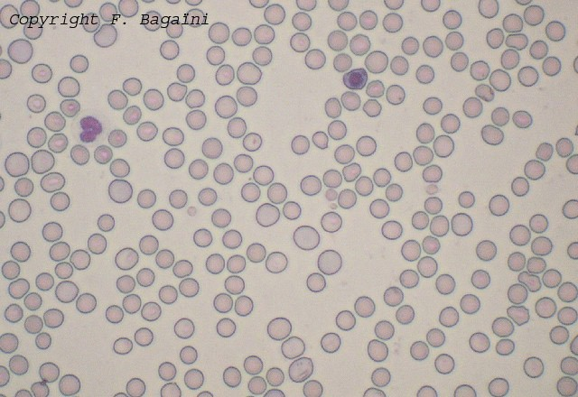
Principales pathologies des hématies
L'anisocytose et l'anisochromie sont des
signes de régénération, dans la mesure
où les jeunes hématies sont plus basophiles
et plus grosses. Un erytroblaste (hématie
nucléée) est visible en haut du champ.

Slide 28
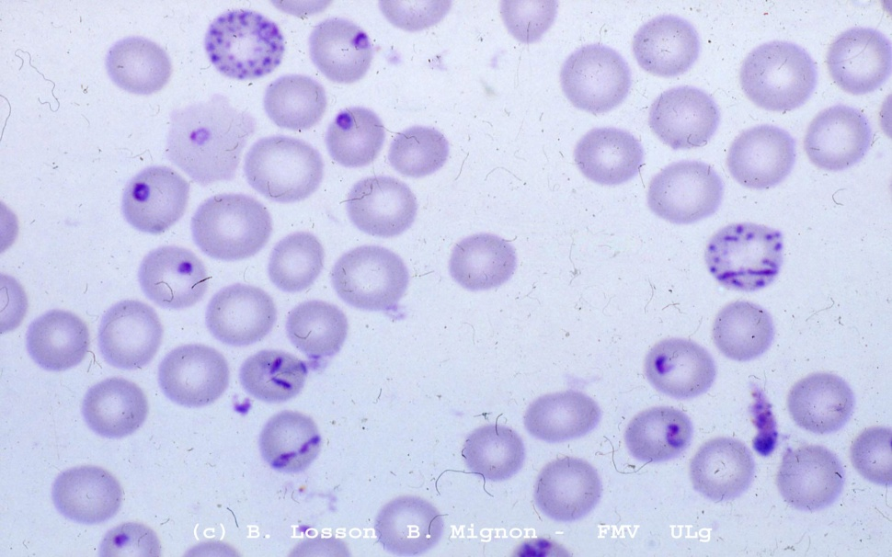
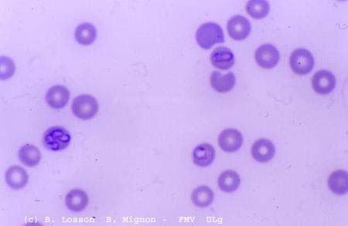
Babésia bovis
Babésia canis

Slide 29
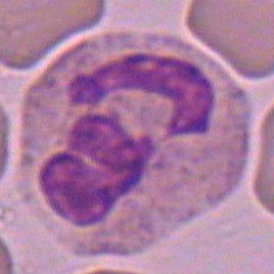
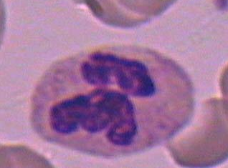
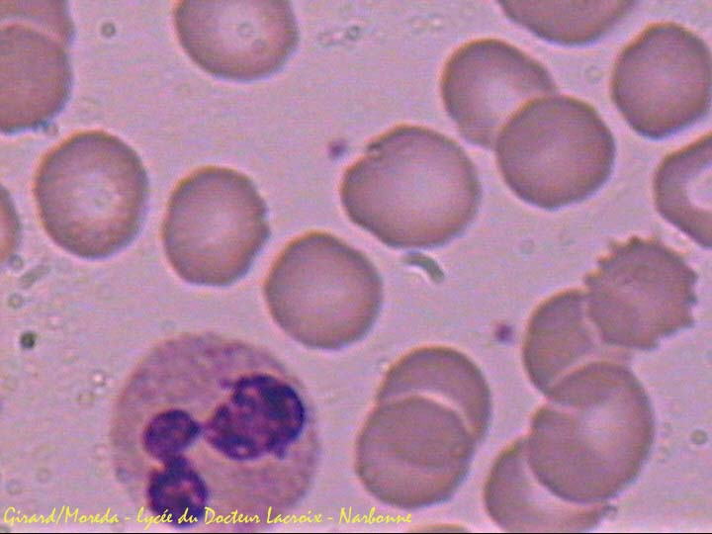
Les granulocytes neutrophiles
Diamètre : 15 µm
Noyau : polylobé (3 ou 4 lobes en général)
Cytoplasme : deux types de granulations : azurophiles non spécifiques peu nombreuses et neutrophiles spécifiques nombreuses.

Slide 30


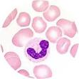
Les granulocytes neutrophiles

Slide 31
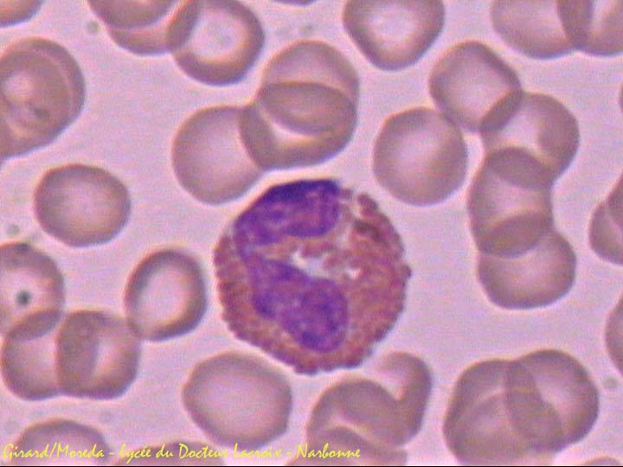
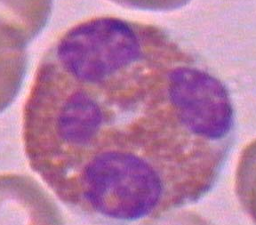
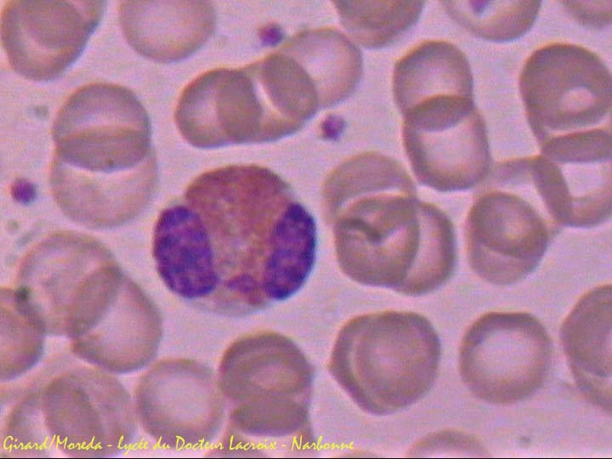
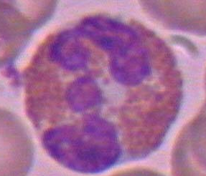
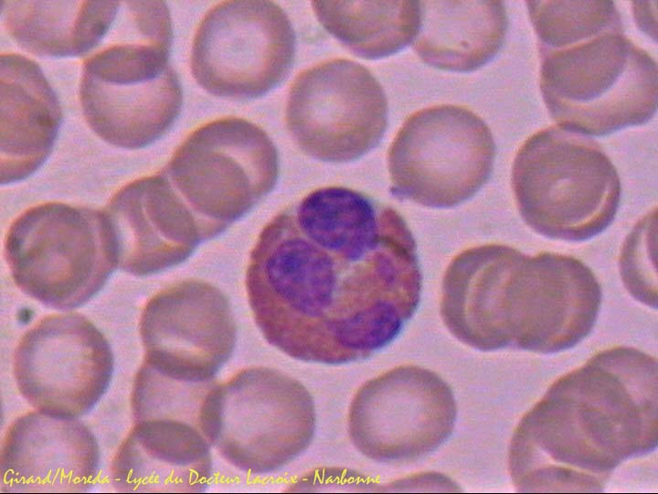
Granulocyte éosinophile
Diamètre : 15 µm
Noyau : souvent bilobé.
Cytoplasme : grosses granulations arrondies éosinophiles (rouge).

Slide 32
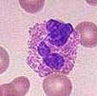


Les granulocytes éosinophiles

Slide 33
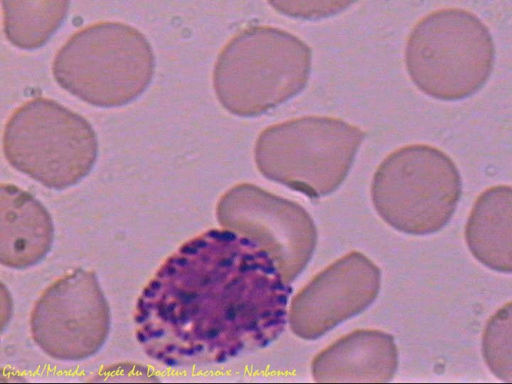
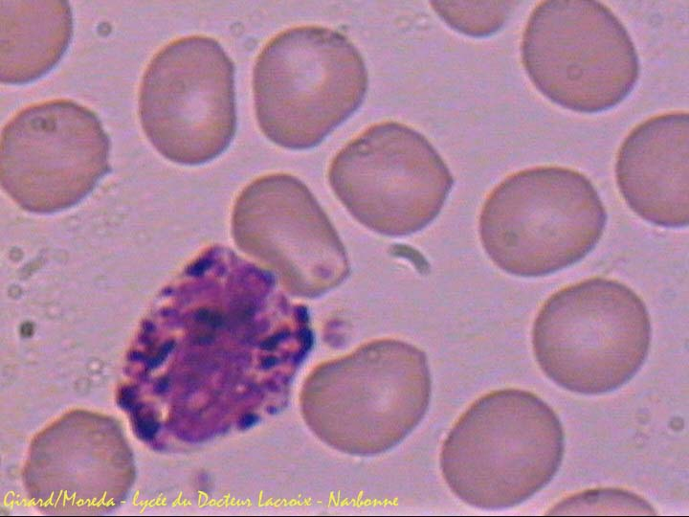
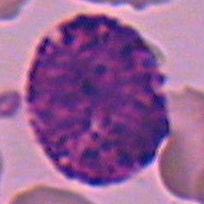
Granulocyte basophile
Diamètre : 13 à 15 µm
Noyau : aspect en trèfle, souvent masqué par de grosses granulations.
Cytoplasme : grosses granulations irrégulières et nombreuses basophiles (bleu-violet).

Slide 34



Les granulocytes basophiles

Slide 35
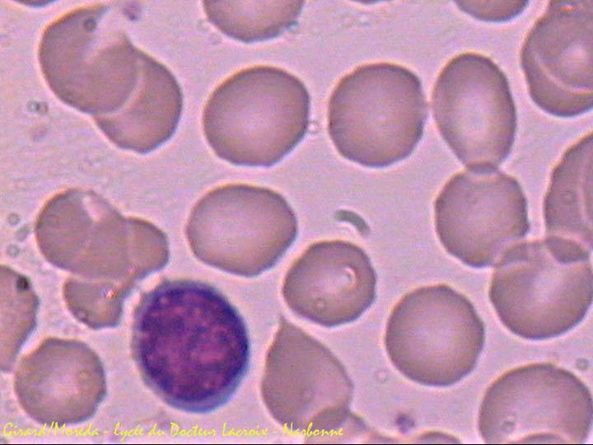
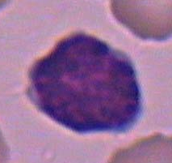
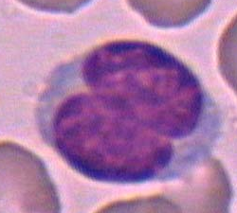
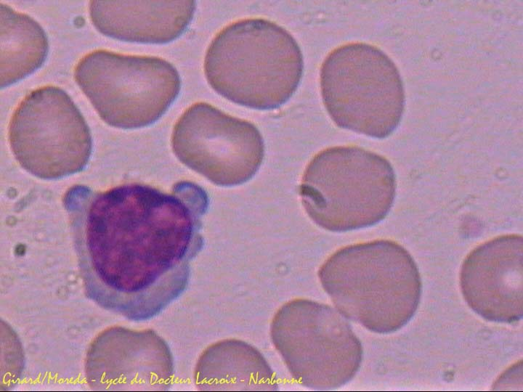
Petits lymphocytes
Diamètre : 7 à 9 µm
Noyau : arrondi occupant presque toute la cellule.
Cytoplasme : Pas de granulations.

Slide 36
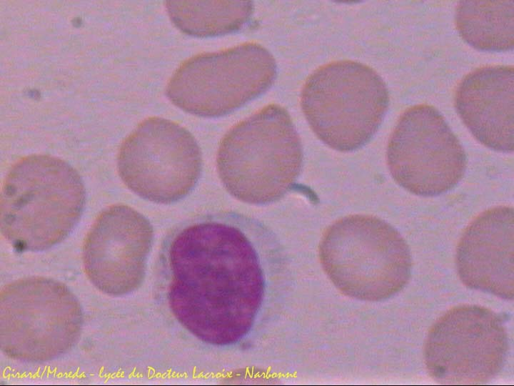
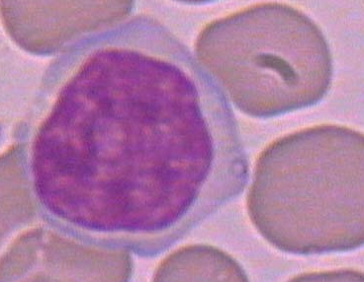
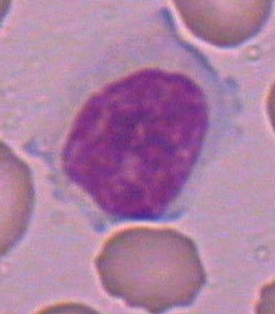
Grands lymphocytes
Diamètre : 10 à 15 µm
Noyau : arrondi, parfois légèrement incurvé.
Cytoplasme : quelques granulations azurophiles.

Slide 37
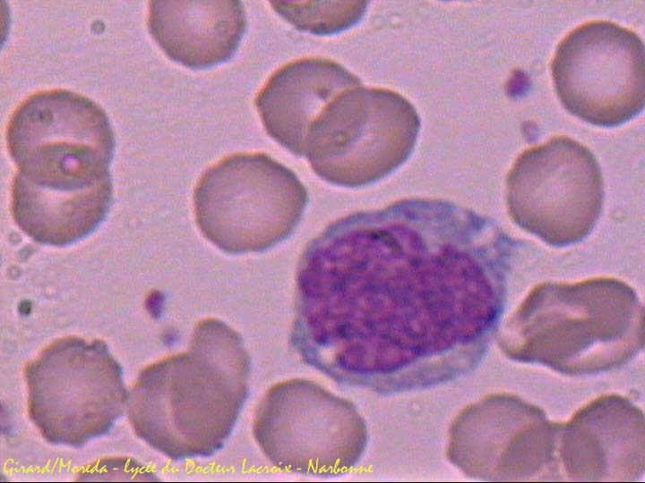
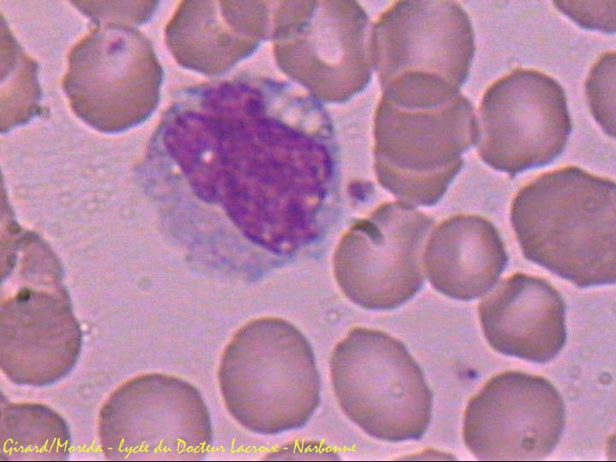
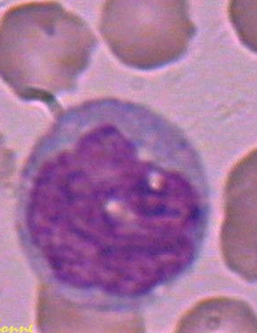
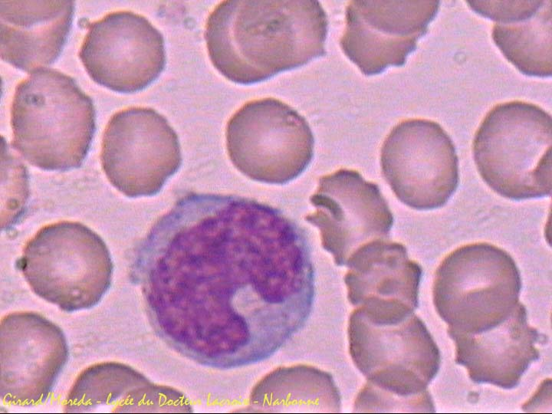
Monocyte
Diamètre : 20 à 30 µm
Noyau : irrégulier, chromatine « peignée », encoché (en forme de rein).
Cytoplasme : granulations fines et nombreuses, azurophiles. Souvent présence de vacuoles.

Slide 38
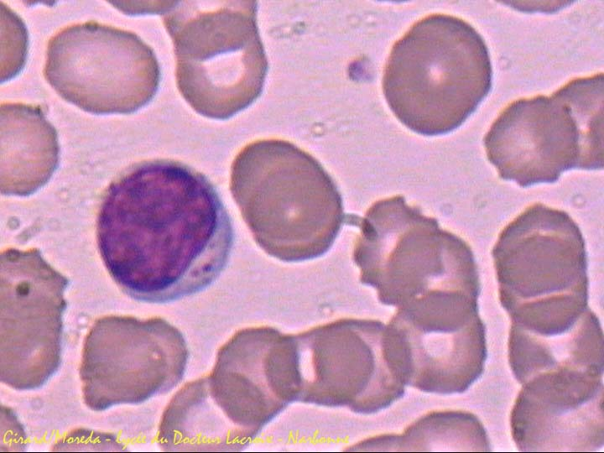
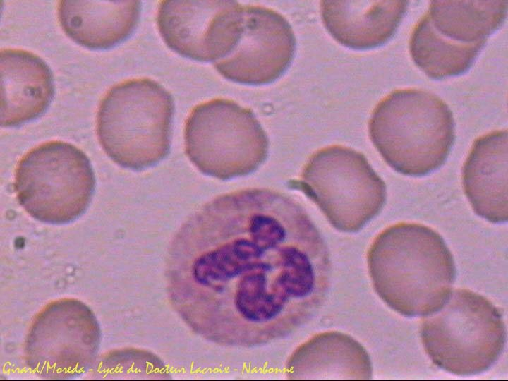
Quiz 1
Basophile
1
2
Lymphocyte
3
4
neutrophile
éosinophile

Slide 39
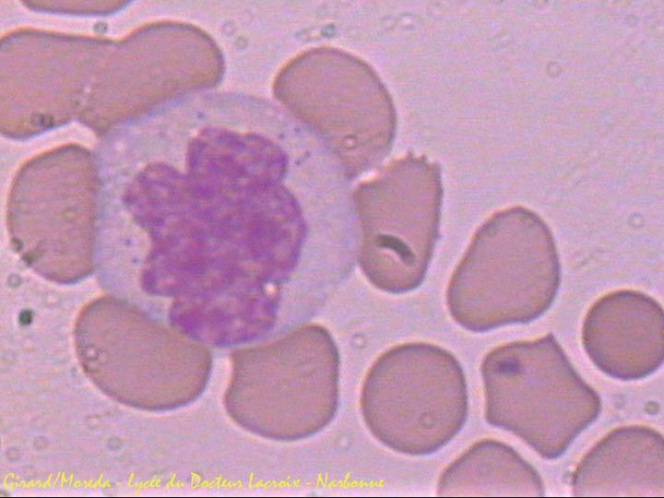
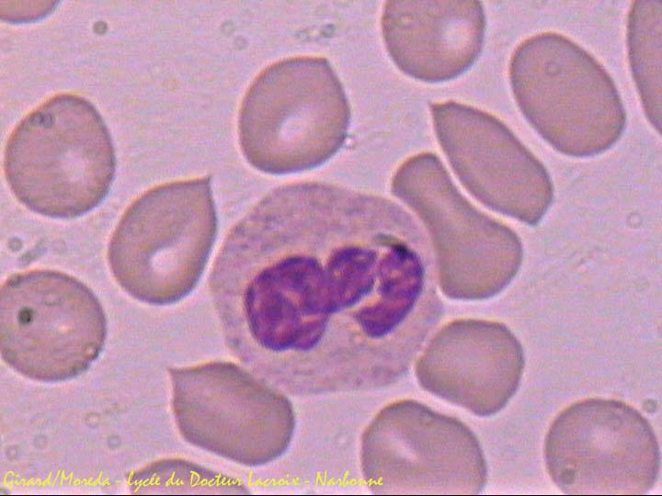
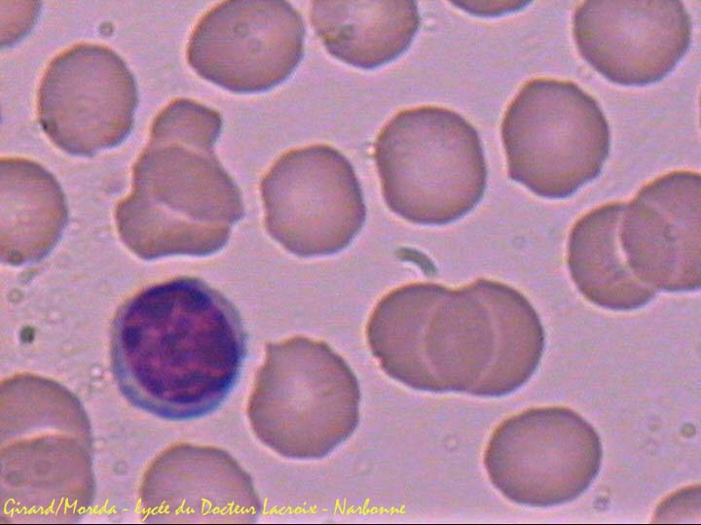
Quiz 2
Monocyte
1
2
neutrophile
3
4
Petit lymphocyte
Monocyte

Slide 40
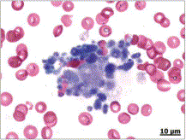
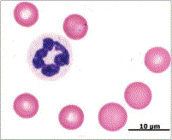
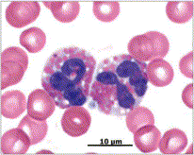
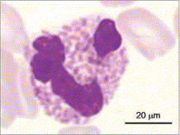
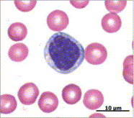
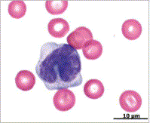
Quiz 3
Figure 1. Sang de chien.
Amas plaquettaire et hématies
Figure 2. Sang de chien.
Granulocyte neutrophile.*
Figure 3. Sang de chien.
Granulocytes éosinophiles
Figure 4. Sang de chat.
Granulocyte éosinophile
Figure 5. Sang de chien.
Lymphocyte
Figure 6. Sang de chien. Monocyte

Slide 41
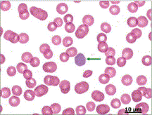
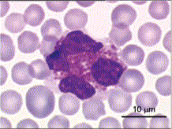
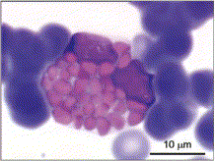
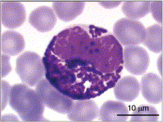
Quiz 3
Figure 7. Sang de chien. Hématies
et un réticulocyte (flèche verte).*
Figure 8. Sang de vache.
Granulocyte éosinophile
Figure 9. Sang de cheval.
Granulocyte éosinophile
(Photos de BELLIER et CORDONNIER, 2010)
Figure 10. Sang de cheval.
Granulocyte basophile

Slide 42
Variation de la formule leucocytaire

Slide 43
La neutropénie
C’est la diminution du taux de PN
Elle peut être
centrale
médicamenteuse
infectieuse :
Virale :ex VIH
Bactérienne :ex tuberculose brucellose
Parasitaire : ex leishmaniose
Ou endocrinienne:
Les dysthyroidie et les pathologies de la glande surrénalienne

Slide 44
La neutophelie
la neutrophilie est l'augmentation dans le sang de certains globules blancs appelés polynucléaires neutrophiles, et constatée lors de la numération formule sanguine

Slide 45
Infections bactériennes à germes pyogènes Certaines parasitoses Maladies inflammatoires Nécrose tissulaire (infarctus du myocarde, traumatismes) Cancers Désordres métaboliques : uricémie, urémie Syndromes myéloprolifératifs Hémorragies et hémolyses

Slide 46
Polynucléaires éosinophiles
Augmentation : Maladies allergiques Parasitoses (surtout helminthiases : parasitoses à vers) Certaines maladies auto-immunes, Dermatoses
Polynucléaires basophiles
Augmentation : Syndromes myéloprolifératifs Hypothyroïdie Colite ulcéreuse

Slide 47
Lymphocytes
Diminution : Aplasie médullaire Agranulocytose d'origine toxique Corticothérapie et traitements immuno-suppresseurs Irradiation étendue Déficits immunitaires congénitaux Augmentation : Physiologique chez le jeune animal Infections aiguës virales ou bactériennes Tuberculose, brucellose Réaction allergique médicamenteuse Maladies auto-immunes Hémopathie lymphoïde maligne

Slide 48
Monocytes
Augmentation : Infections surtout chroniques Réactionnelle face à neutropénie aiguë ou chronique (baisse des polynucléaires) Syndromes inflammatoires Collagénoses, myélome, myelofibrose Leucémies myélo-monocytaires Splénectomie Présence d'éléments médullaires immatures : Syndromes myélo-prolifératifs (myélémie) Erythroblastose après splénectomie, hémolyse sévère Myélofibrose, lymphomes myélomes Métastases de cancers dans la mœlle osseuse Blastose sanguine dans leucémies aiguës

Slide 49
Plaquettes sanguines (thrombocytes)
Plaquettes
Conditions de prélèvement
Prélèvement de sang veineux. Le tube de sang contient un anticoagulant.
Il n'est pas nécessaire d'être à jeun. Il n'y a pas de précaution particulière à observer.
Intérêt du dénombrement
Les plaquettes sanguines ont un rôle très important dans la coagulation. Une diminution trop importante du taux de plaquettes entraîne un risque hémorragique (à envisager avant une intervention chirurgicale par exemple). Une augmentation du taux entraîne au contraire un risque de thrombose par formation d'agrégats plaquettaires.

Slide 50
Valeurs normales
150000 - 400000 /mm3 (mais assez variable selon l’espèce animale)
Variations pathologiques
Diminution : Insuffisance médullaire globale : aplasie médullaire, myélofibrose Thrombopénie d'origine toxique ou médicamenteuse Infections virales Thrombopénie héréditaire : amégacaryocytose, Maladies auto-immunes Traitement par héparine syndrome hémolytique et urémique, infections, cancers , certaines leucémies aiguës, Splénomégalie
Augmentation : Après splénectomie (ablation de la rate) Après hémorragie massive Maladies infectieuses, inflammatoires, cancéreuses Carence en fer chronique Thrombocytémie primitive

Slide 51
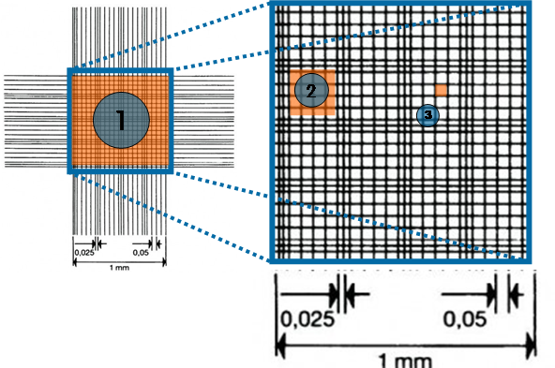

Slide 52
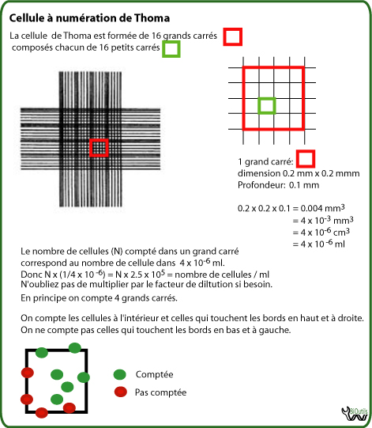

Slide 53
diagnostic
L'hématocrite seul ne peut permettre de poser un diagnostic. Son dosage va être complété par d'autres examens, afin de mettre en évidence une pathologie. L'hématocrite est dosé en même temps que le taux d'hémoglobine, le nombre de globules rouges, le volume globulaire moyen (VGM), dans la NFS. L'interprétation de l'hématocrite ne peut se faire qu'en complément de l'interprétation du reste de la formule globulaire sanguine.

